Slide 1

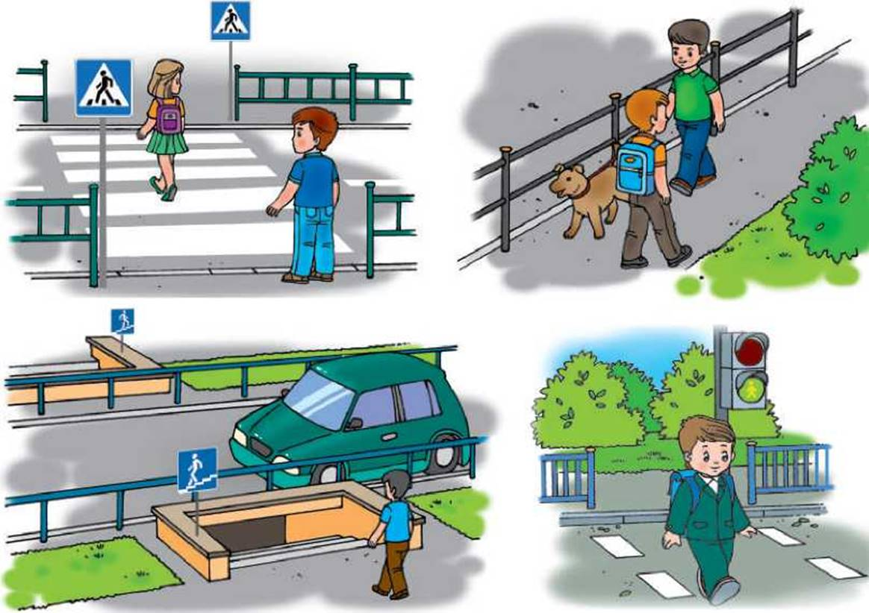
Здоров'я, безпека та добробут
5 клас
Сьогодні
Урок
№ 18
Особиста безпека в населеному пункті. Правила безпечної поведінки на вулиці, надворі.

Slide 2




Сьогодні
16.11.2022
Прослухайте вірш та налаштуймося на роботу
Уже дзвінок нам дав сигнал:
Працювати час настав.
Тож і ми часу не гаймо .
Роботу швидше починаймо.

Slide 3

Сьогодні
16.11.2022
Психологічна настанова – «Золота рибка»
Загадайте бажання на урок. Золота рибка виконає всі ваші бажання. За допомогою цієї золотої рибки нас будуть на уроці супроводжувати успіх та вдача!

Slide 4

Сьогодні
16.11.2022
Робота з ілюстрацією
На жаль, не можу. Мої
батьки кажуть, що у нас небезпечний мікрорайон.
Дочекаємося моєї старшої сестри й вирушимо разом із нею.
Прогуляємося?
Підручник.
Сторінка
63
Чи безпечним є населений пункт/мікрорайон, у якому ти живеш? Чому ти так гадаєш?

Slide 5
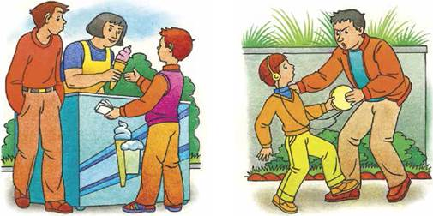
Визначіть небезпеки, що можуть підстерігати учня 5 класу надворі.

Slide 6
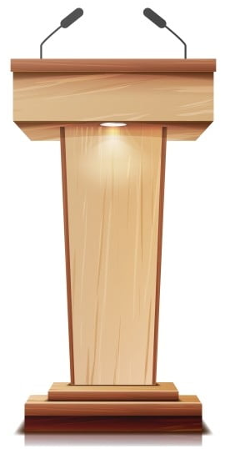
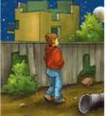
Чи можна заздалегідь передбачити можливі небезпеки?
Що може спровокувати виникненню небезпеки надворі?
Яким чином діяти при виникненні небезпеки надворі?
Вправа «Трибуна думок»

Slide 7
Сьогодні
16.11.2022
Розглянь зображення мікрорайону. Назви місця, які є небезпечними. Поясни чому. Які місця поблизу твого будинку можуть бути небезпечними для розваг?
Підручник.
Сторінка
63

Slide 8


Slide 9
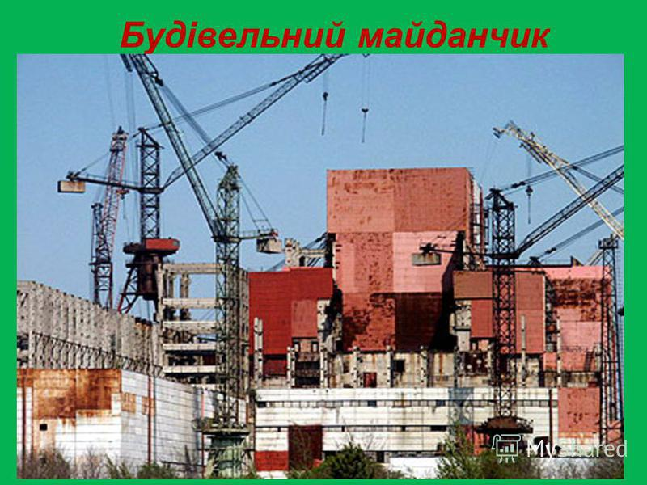

Slide 10
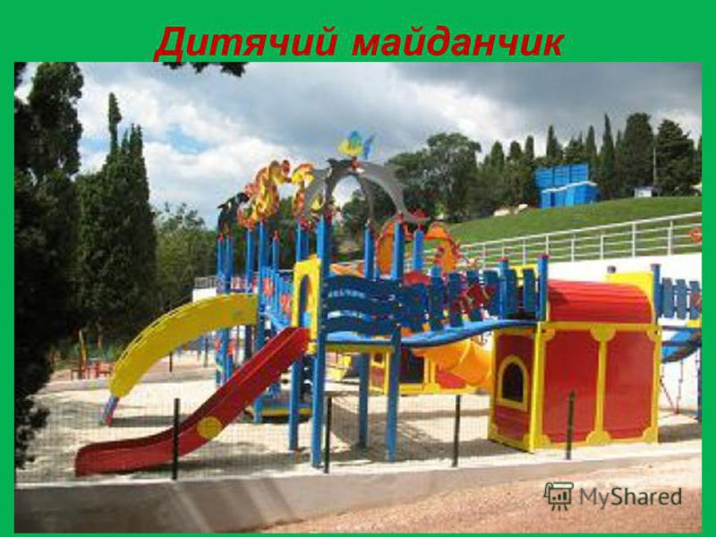

Slide 11
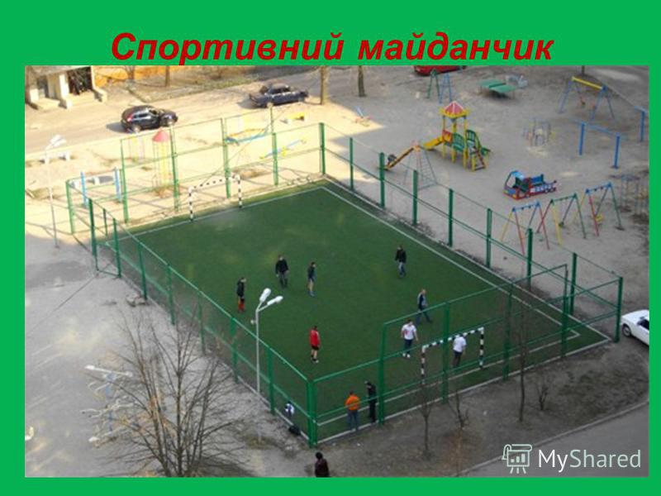

Slide 12
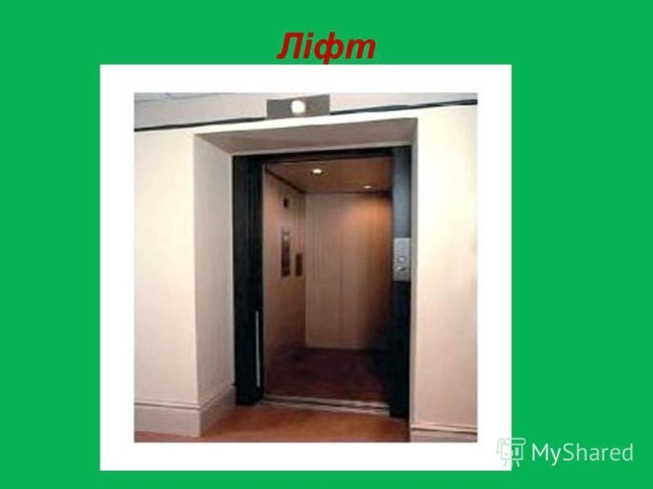

Slide 13
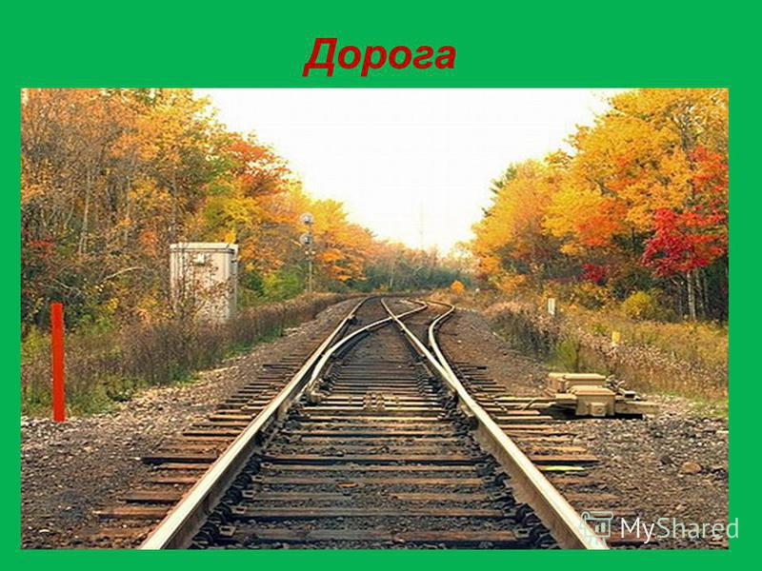
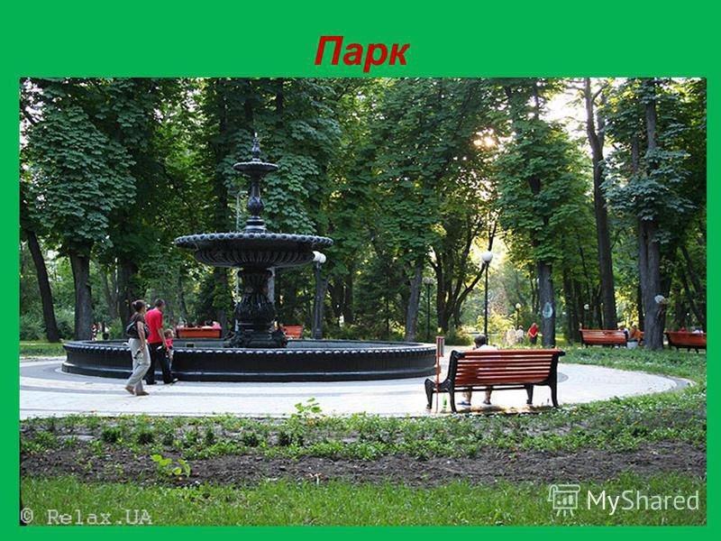

Slide 14
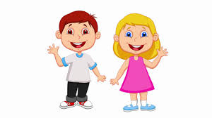
Правила п’яти “Не”
На випадок, коли буваєш на вулиці сам, дотримуйся правила п’яти «НЕ»

Slide 15

НЕ розмовляй із незнайомцями.

Slide 16
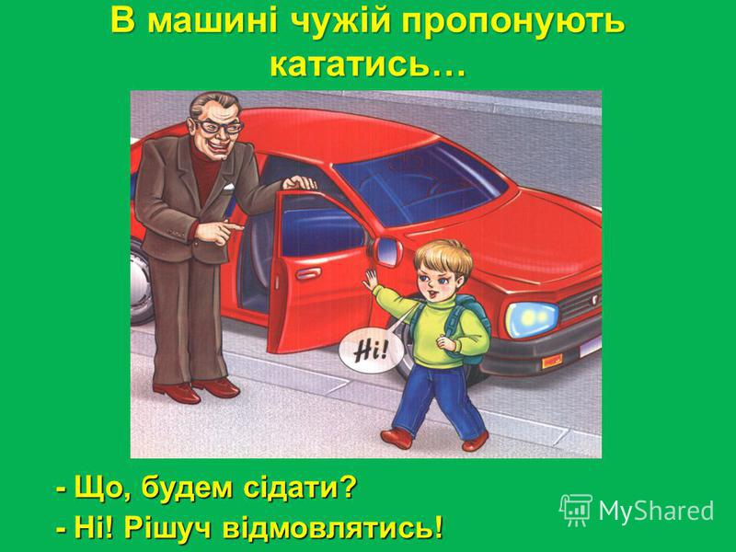
НЕ сідай у машину до незнайомців

Slide 17
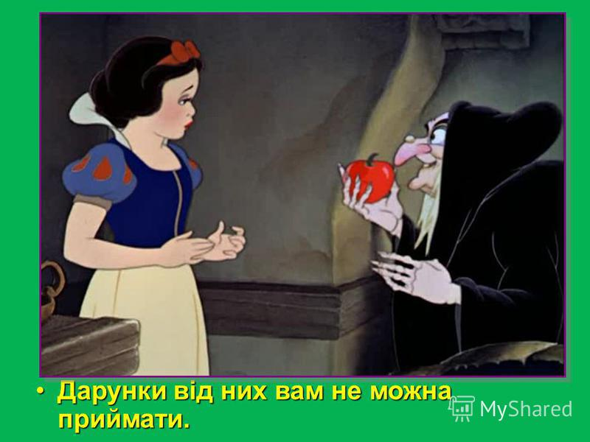
НЕ бери нічого у незнайомців

Slide 18

НЕ звертай з дороги від школи до дому

Slide 19
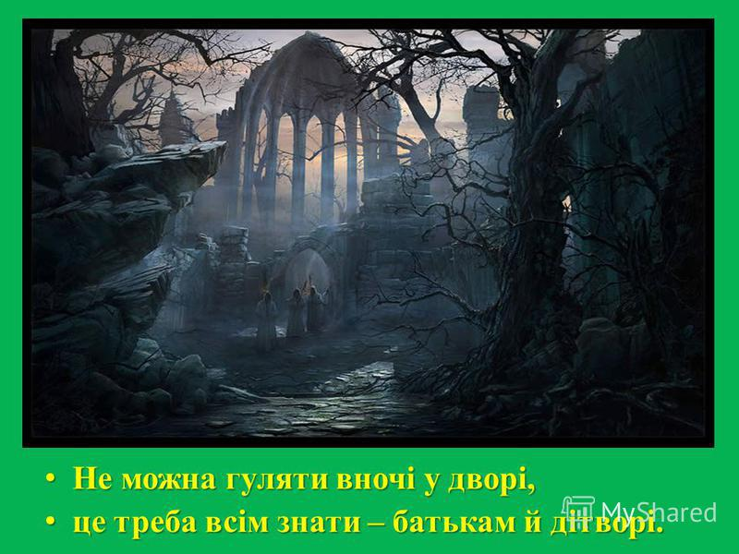
НЕ гуляй надворі після того, як стемніло

Slide 20
Запам’ятай!
1. Незнайомець — це будь-хто, з ким тебе не
познайомили батьки, вчителі.
2. Гуляючи надворі, поводься спокійно і впевнено.
3. Не бери з дому дорогих речей, які можуть
спровокувати зловмисників.
4. Увечері уникай безлюдних дворів, парків
і пустирів.

Slide 21
Запам’ятай!
4. Не йди з подвір’я без дозволу батьків чи близьких.
5. Не спускайся у підвали та не піднімайся на горища.
6. Якщо грубо вимагають гроші або дорогі речі, погрожуючи фізичною розправою, віддай без суперечок.

Slide 22
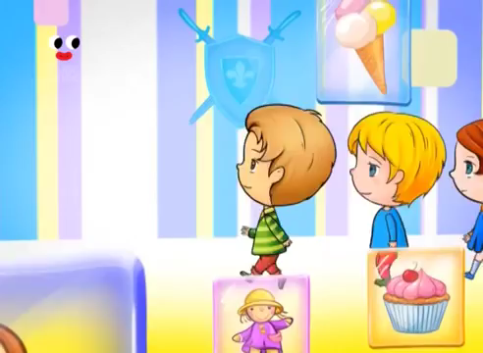

Slide 23
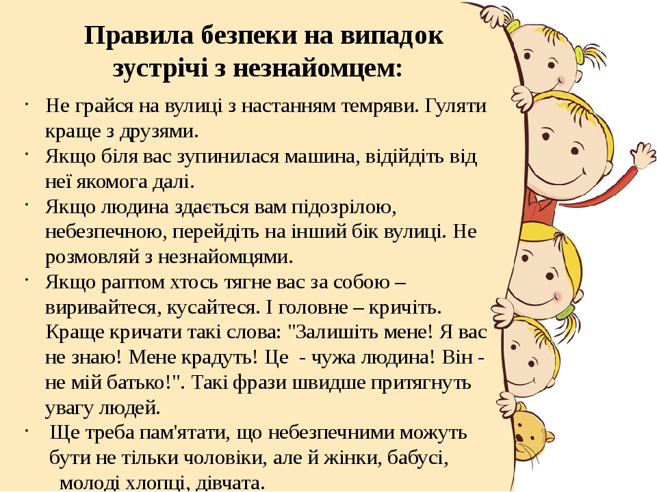

Slide 24
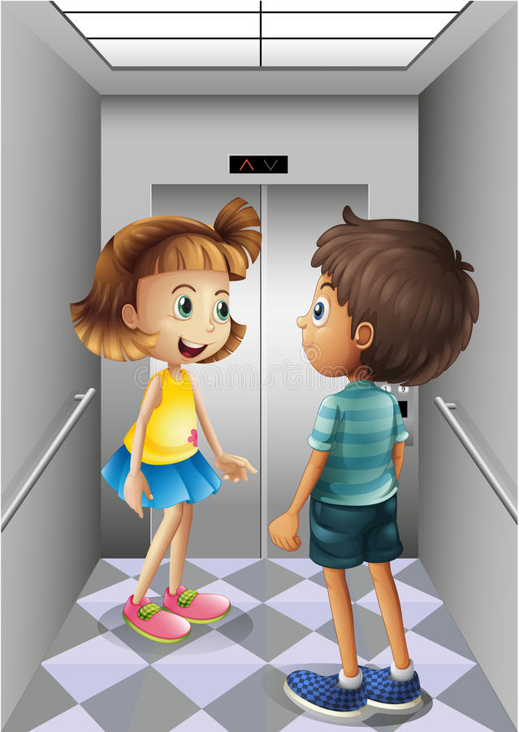
Дотримуйся правил безпеки в ліфті
Не заходь у ліфт з незнайомцем.
Якщо ліфт зупинився між поверхами, не намагайся вийти з нього самотужки, а голосно гукай на допомогу або повідом по переговорному пристрою диспетчерові.
Не стрибай у ліфті, не користуйся сірниками чи запальничкою — це може призвести до пожежі

Slide 25
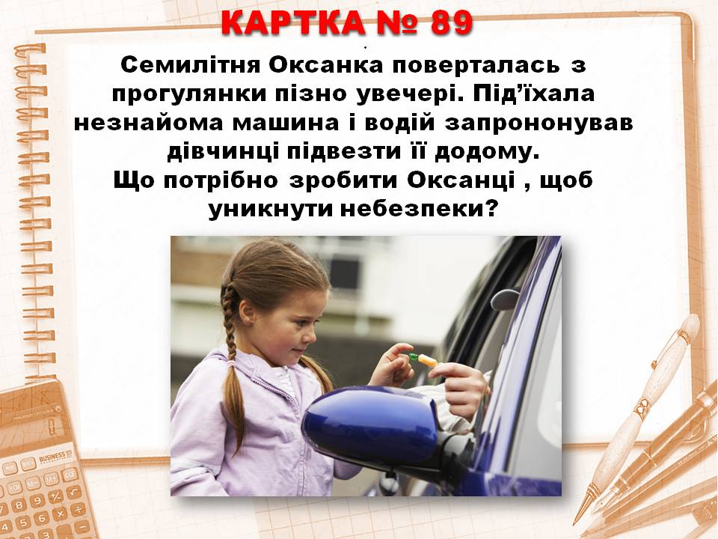

Slide 26
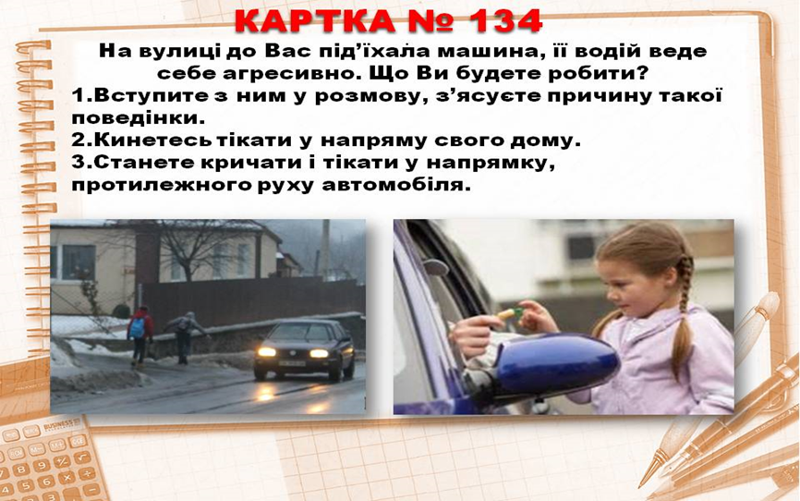

Slide 27
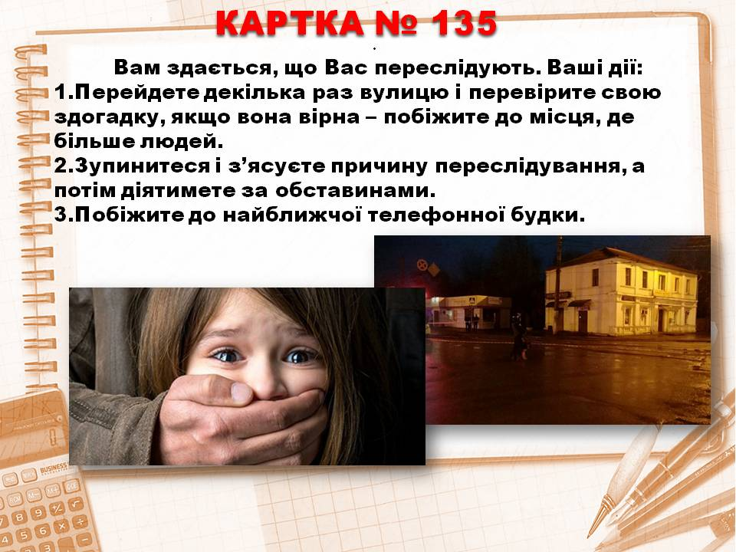

Slide 28

Сьогодні
16.11.2022
Домашнє завдання
Опрацювати матеріал с. 63 -64, виконати проєктну роботу «Мій безпечний мікрорайон» ( ст. 72(1,2,4 завдання)
Короткий запис в щоденник
с.63-64, проєкт (ст.72(1,2,4 завдання)

Slide 29

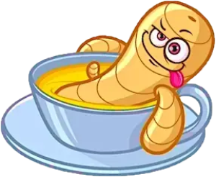


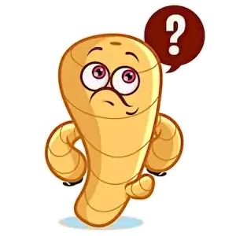

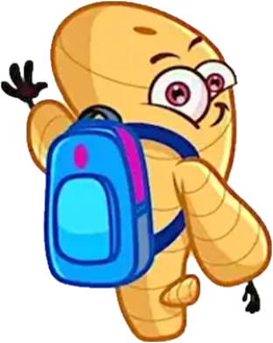
Сьогодні
16.11.2022
Рефлексія «Імбирний настрій». Обери емотикон, який відповідає твоєму настрою в кінці уроку
Я з усім справився
Все було легко та просто
Мене урок розлютив
Я дуже втомився
Було складно та нічого не зрозуміло
Більше сміху ніж навчання
Чекаю наступний урок

